Slide 1
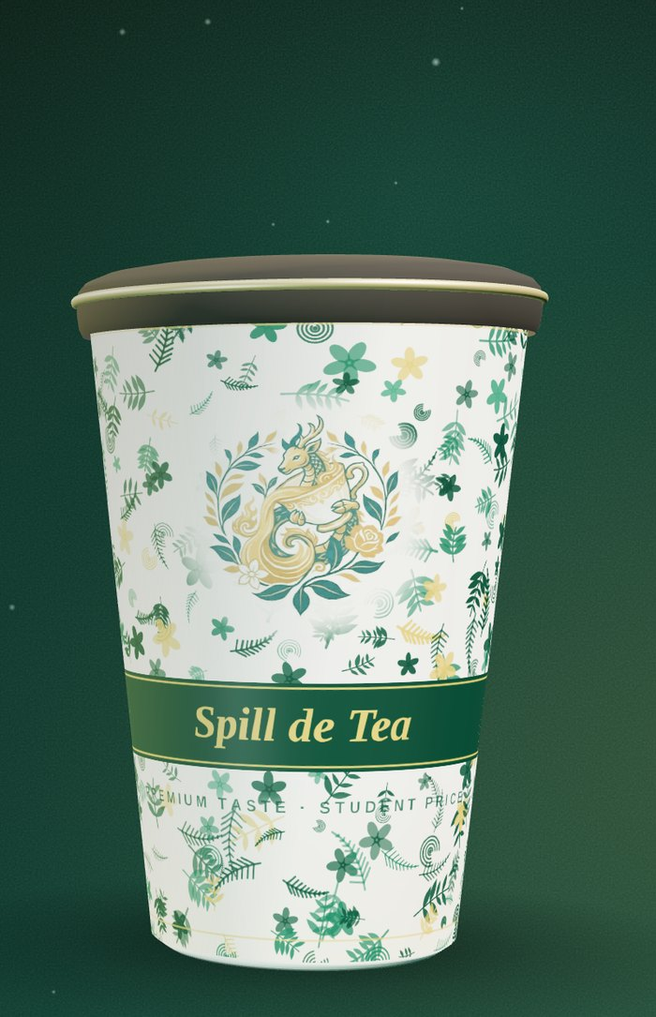

CREATIVITY & INNOVATION · VENTURE CREATION PROJECT
Spill de Tea
Premium taste, student price.
Milk tea botolan pre-order untuk event kampus — diproduksi segar per batch, diambil tanpa antre.
Binus University
Notes:
Pembuka. Satu kalimat posisi kami: rasa premium, harga mahasiswa, tanpa antre.

Slide 2
Business Overview
Apa yang kami jual, dan kenapa caranya berbeda
Spill de Tea adalah brand milk tea botolan yang berjualan lewat sistem pre-order untuk event kampus.
Kami berangkat dari keresahan sederhana: minuman kekinian itu enak, tapi antre di booth makan waktu istirahat, harganya berat untuk kantong mahasiswa, dan esnya keburu cair sebelum sempat diminum.
Pelanggan memesan lewat form sebelum hari-H. Kami memproduksi satu batch sesuai jumlah pesanan pasti pada H-1, lalu pesanan diambil di jalur pickup khusus yang terpisah dari antrean walk-in. Hasilnya minuman dengan gula aren asli dan bean curd, dalam cup bercetak penuh, mulai Rp13.000 — sekitar setengah harga brand teh premium.
Rp13.000–15.000
per botol 250 ml, vs Rp25.000–38.000 di brand premium
Produksi H-1
satu batch sesuai pesanan pasti — tidak ada stok yang dibuang
Jalur khusus
pickup pre-order terpisah dari antrean walk-in
Notes:
Tiga hal yang membedakan: harga, produksi sesuai pesanan, dan jalur pickup khusus.

Slide 3
User Persona 1
Si mahasiswa dengan jadwal padat
Latar Belakang
Goal
D
Kuliah dari pagi sampai sore dengan jeda istirahat yang pendek. Sering datang ke event kampus di sela kelas dan biasanya beli minum di booth yang ada.
Minuman enak tanpa menghabiskan waktu istirahat
Harga yang aman untuk dibeli rutin
Dimas
20 tahun
Mahasiswa Teknik Industri, semester 5
Motivasi
Frustrasi
Hemat waktu
Hemat uang
Tetap dapat rasa yang enak
Antre panjang di booth saat event
Minuman premium Rp25.000+ terlalu mahal untuk tiap hari
Es cepat cair, rasa berubah sebelum habis
“Istirahat cuma sebentar, masa habis buat antre minum.”
Proto-persona: disusun dari masalah yang kami identifikasi, belum divalidasi survei.
Notes:
Persona 1: Si mahasiswa dengan jadwal padat. Hubungkan ke segmen di BMC.

Slide 4
User Persona 2
Si pengurus konsumsi panitia
Latar Belakang
Goal
N
Mengurus konsumsi panitia dan tamu di setiap acara himpunan. Harus memesan banyak sekaligus dengan anggaran yang sudah dipatok sejak awal.
Pesan puluhan botol sekali jalan
Pesanan pasti ada tepat waktu
Harga sesuai anggaran
Nadia
21 tahun
Bendahara himpunan, panitia event kampus
Motivasi
Frustrasi
Satu kontak untuk pesanan kolektif
Harga paket
Kepastian sebelum hari-H
Membeli satu per satu di booth makan waktu
Harga premium membuat anggaran jebol
Tidak ada kepastian stok saat acara
“Yang penting pesanan pasti ada dan sesuai budget.”
Proto-persona: disusun dari masalah yang kami identifikasi, belum divalidasi survei.
Notes:
Persona 2: Si pengurus konsumsi panitia. Hubungkan ke segmen di BMC.

Slide 5
User Persona 3
Si pemburu yang layak di-post
Latar Belakang
Goal
K
Suka mencoba minuman baru dan hampir selalu memotretnya sebelum diminum. Produk yang tampil beda lebih mudah menarik perhatiannya.
Mencoba minuman yang unik
Konten ringan untuk media sosial
Kayla
19 tahun
Mahasiswi Komunikasi, aktif di Instagram & TikTok
Motivasi
Frustrasi
Kemasan yang estetik
Brand yang punya cerita
Harga tetap ramah kantong
Cup polos yang terlihat biasa saja
Minuman yang cantik biasanya mahal
Tidak ada pembeda dari brand lain
“Kalau cup-nya cantik, pasti aku post.”
Proto-persona: disusun dari masalah yang kami identifikasi, belum divalidasi survei.
Notes:
Persona 3: Si pemburu yang layak di-post. Hubungkan ke segmen di BMC.

Slide 6
Empathy Map
Pelanggan utama: mahasiswa yang membeli minuman di event kampus
Think & Feel
See
Hear
Ingin minuman kekinian, tapi sayang uangnya
Waktu istirahat terlalu berharga untuk antre
Antrean panjang di booth saat event
Brand teh premium dengan harga Rp25.000 ke atas
Teman memposting minuman dengan cup estetik
Ajakan teman untuk beli bareng biar hemat
Info event dan promo dari Instagram himpunan
Say & Do
Pain
Gain
Beli minuman di sela jadwal kuliah
Patungan memesan bareng satu kelas
Memotret minuman sebelum diminum
Antre lama
Harga berat untuk dibeli rutin
Es cair, rasa berubah
Minuman premium dengan harga mahasiswa
Tinggal ambil tanpa antre
Cup yang layak jadi konten
Notes:
Baris atas apa yang mereka alami; baris bawah apa yang mereka lakukan, sakitnya, dan yang mereka cari.

Slide 7
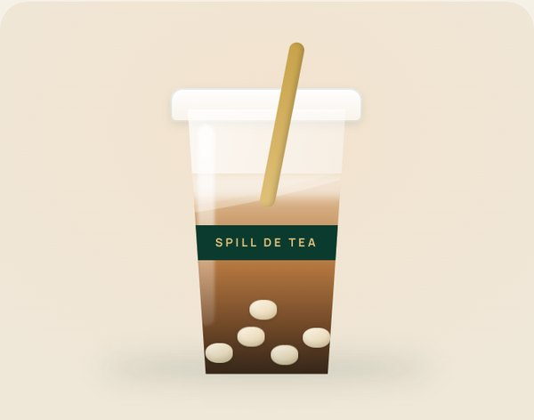

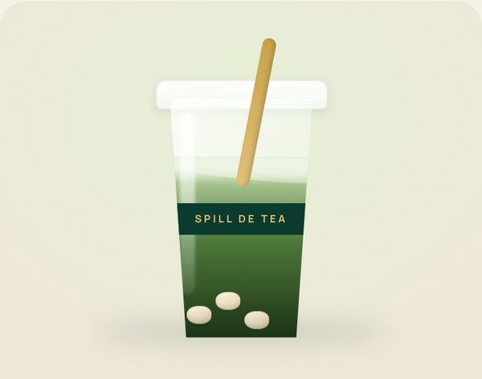
About Spill de Tea
Tiga racikan inti — semua 250 ml, botolan, fresh batch
Spill de Tea meracik milk tea dengan teh hitam dan melati yang diseduh pekat, gula aren cair asli, dan bean curd yang lembut — lalu menjualnya di harga yang masuk akal untuk dibeli rutin. Setiap botol dibuat pada H-1 sesuai pesanan yang sudah masuk, dijaga dingin sampai diambil, dan dikemas dalam cup bercetak penuh yang layak dipotret.
Aren Milk Tea
Rp13.000
Jasmine Bean Curd Latte
Rp15.000
Matcha Cloud
Rp15.000
Teh hitam pekat, susu creamy, gula aren asli.
Teh melati dan susu lembut, ditutup bean curd.
Matcha diseduh dingin dengan lapisan cream cloud.
Notes:
Thai Tea sudah tidak dijual; menu sekarang tiga ini.

Slide 8
SDGs
Kontribusi kami: SDG 12 — Responsible Consumption and Production
Kontribusi kami lahir langsung dari cara kami berproduksi, bukan dari klaim kemasan.
12
RESPONSIBLE
CONSUMPTION
AND PRODUCTION
1
Produksi sesuai pesanan pasti
∞
Batch dibuat pada H-1 dari jumlah pre-order yang sudah masuk, jadi tidak ada stok berlebih yang berakhir dibuang.
2
Belanja bahan seperlunya
Bahan baku dibeli grosir per batch sesuai kebutuhan, bukan ditimbun.
3
Waste diukur, bukan diasumsikan
Target botol terbuang ≤ 2% per event, dicatat setiap event dan dipakai memperbaiki batch berikutnya.
Langkah berikutnya: botol dan cup saat ini masih kemasan sekali pakai. Program tukar botol atau kemasan yang bisa didaur ulang adalah perbaikan yang sedang kami pertimbangkan.
Notes:
Jujur soal kemasan: kontribusi kami di sisi produksi sesuai pesanan, kemasannya belum.

Slide 9
Value Proposition Canvas
Sisi kiri yang kami tawarkan, sisi kanan yang pelanggan butuhkan
Products & Services
Gain Creators
Aren Milk Tea
Jasmine Bean Curd Latte
Matcha Cloud
Pre-order lewat form
Jalur pickup khusus
Paket 5 & 10 botol
Gula aren asli & bean curd
Cup bercetak penuh
Bundling hemat untuk kelompok
Konfirmasi personal via WhatsApp
Gains
Harga ramah kantong
Rasa premium
Cepat didapat
Kemasan layak konten
Customer Jobs
FIT
Beli minum di sela kuliah
Pesan untuk satu kelompok
Punya minuman untuk difoto
Pain Relievers
Pains
Pickup tanpa antre walk-in
Rp13.000–15.000 per botol
Produksi H-1, dijaga dingin
Pesanan pasti tersedia
Antre lama di booth
Harga Rp25.000+
Es cair, rasa berubah
Stok habis saat event
Notes:
Setiap pain di kanan dijawab satu pain reliever di kiri: antre → jalur khusus, mahal → Rp13–15 ribu, es cair → produksi H-1 dijaga dingin.

Slide 10
Segmentation · Targeting · Positioning
Demografis
Geografis
Targeting
18–24 tahun
Mahasiswa, pria & wanita
Uang saku terbatas
Kampus Binus & sekitarnya
Venue event kampus
Utama: mahasiswa Binus & pengunjung event kampus
Kedua: panitia & himpunan yang memesan kolektif
Berikutnya: event kampus lain, lalu pre-order mingguan
Psikografis
Behavioral
Positioning
Suka minuman kekinian
Aktif di media sosial
Mau tampil beda
Beli minum saat event
Pesan berkelompok
Sensitif harga & waktu
Untuk mahasiswa yang ingin minuman kekinian berasa premium tanpa antre dan tanpa mahal, Spill de Tea adalah milk tea botolan pre-order yang dibuat segar per batch dan diambil di jalur khusus — dengan harga sekitar setengah brand teh premium.
SEGMENTATION
Notes:
Positioning statement adalah ringkasan seluruh deck: siapa, apa, dan kenapa kami.

Slide 11
Brand Positioning Map
Harga per cup terhadap kesan brand
Premium
Chagee
Spill de Tea
Chatime
Terjangkau
Mahal
Kopi Kenangan
Haus!
Mixue
Posisi berdasarkan penilaian tim, belum survei.
Kasual
Kuadran kosong yang kami isi: kesan premium di harga terjangkau.
Notes:
Brand premium ada di kanan atas, brand murah di kiri bawah. Kiri atas — premium tapi terjangkau — masih kosong, di situ kami.

Slide 12
About Us — Mind Map
Aren Milk Tea
Jasmine Bean Curd Latte
Matcha Cloud
Pre-order via form
Produksi batch H-1
Pickup jalur khusus
MENU
SISTEM
Mahasiswa Binus
Panitia & himpunan
Pengunjung event
Cup bercetak penuh
Emblem penjaga teh
Website & Instagram
TARGET
BRAND
Notes:
Empat cabang ide bisnis: apa yang dijual, bagaimana sistemnya, untuk siapa, dan bagaimana brand-nya dikenali.

Slide 13
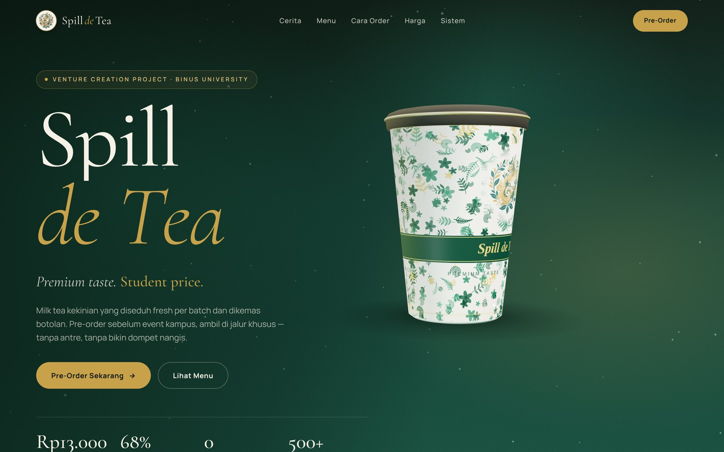
Prototype Digital
Website pre-order dan desain cup — sudah live
Website: beixuantianjun.github.io/spill-de-tea
Isi: cup 3D interaktif, menu, alur pre-order, dan form pre-order Jotform yang sudah menerima pesanan.
Notes:
Prototype digital: situs live dengan form pre-order. Foto prototype fisik ditambahkan di slide berikutnya.

Slide 14
Business Model Canvas
Key Partners
Key Activities
Value Propositions
Customer Relationships
Customer Segments
Supplier grosir teh, susu bubuk & gula aren
Pemasok bahan bean curd
Vendor botol, label & sealer
Panitia / EO event & himpunan
Pembayaran QRIS
Jotform — form pre-order
Rekap pre-order & rencana batch
Produksi batch H-1
QC rasa, suhu & kemasan
Operasi booth pickup
Konten & evaluasi event
Rasa premium harga mahasiswa: Rp13.000–15.000 vs Rp25.000–38.000
Tanpa antre lewat jalur pickup khusus
Selalu fresh: produksi H-1
Gula aren asli & bean curd
Cup bercetak penuh
Zero waste — produksi sesuai pesanan
Komunitas Instagram
Paket 5 botol hemat Rp5.000, 10 botol gratis 1
Konfirmasi via WhatsApp
Kode order pickup
Mahasiswa Binus
Pengunjung event kampus
Panitia & himpunan
Event kampus lain (fase 2)
Pre-order mingguan (fase 3)
Key Resources
Channels
Resep & SOP batch
Alat produksi & cooler
Tim mahasiswa TI
Brand: emblem, cup, website
Website + form Jotform
Instagram & TikTok
WhatsApp
Booth pickup di event
Cost Structure
Revenue Streams
Bahan baku ± Rp2.600/botol
Kemasan Rp1.500/botol → HPP ± Rp4.100
Promosi skala kecil · biaya booth bila ada
Tanpa sewa toko & pegawai harian
Aren Rp13.000 · Jasmine Bean Curd & Matcha Cloud Rp15.000
Paket bundling 5 & 10 botol
Deposit pre-order — kas masuk sebelum produksi
Margin kotor ± 68% per botol (Aren)
Notes:
Baca dari segmen dan value proposition, lalu cara menjangkau, lalu yang di belakang layar.

Slide 15
Revenue Streams & Cost Structure
Simulasi laba kotor per fase, dari harga dan HPP di pitch deck
Fase | Botol | Pendapatan | HPP | Laba kotor
Pilot — Binus Festival | 500 sekali event | Rp6.500.000 | Rp2.050.000 | Rp4.450.000
Fase 2 — multi-event kampus | 2.000 per bulan | Rp26.000.000 | Rp8.200.000 | Rp17.800.000
Fase 3 — pre-order reguler | 6.000 per bulan | Rp78.000.000 | Rp24.600.000 | Rp53.400.000
HPP per botol (Aren) | Biaya
Teh bubuk premium | Rp800
Susu bubuk / creamer | Rp700
Gula aren cair | Rp500
Topping | Rp600
Botol + label + sealer | Rp1.500
Total HPP | Rp4.100
68%
margin kotor per botol Aren
(Rp8.900 dari Rp13.000)
Dihitung dengan harga dan HPP Aren. Biaya tetap (promosi, booth) belum dikurangi, dan HPP menu Rp15.000 belum dihitung — angka ini laba kotor, bukan laba bersih.
Notes:
Semua angka dari pitch deck: Rp13.000, HPP Rp4.100, volume tiap fase. Tegaskan ini laba kotor.

Slide 16
Connect
Pesan Spill de Tea
untuk event
berikutnya.
WEBSITE
beixuantianjun.github.io/spill-de-tea
FORM PRE-ORDER
form.jotform.com/262514421222040
Notes:
Penutup. Kontak Instagram dan WhatsApp ditambahkan setelah datanya ada.

